Slide 1
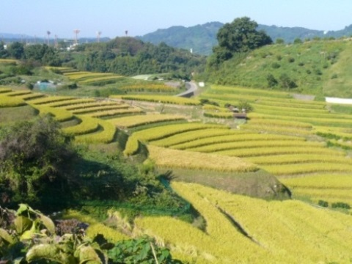
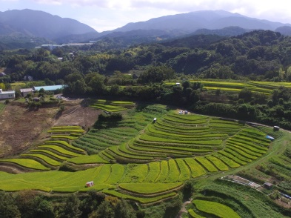
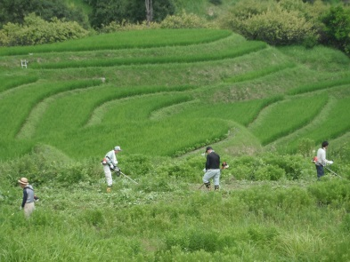
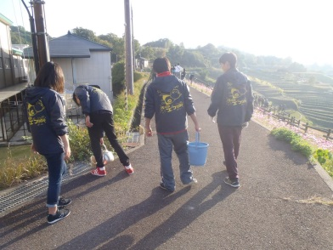
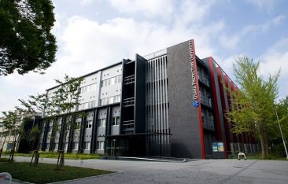
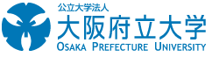
プラッと参加できる棚田の魅力倍増計画
～下赤阪棚田保全プロジェクト～
地区概要
取組内容・目標
大阪府立大学 環境部エコロ助と連携した、
棚田オーナー制PRイベントなどの企画・実施
企画するイベントの内容
大学生ならではの視点で、都市の若者だけでなく、この地区の若年層が魅力を感じるものを目指し、棚田オーナーや地元農家など、地区全体を巻き込んだ交流・活性化をはかる。
目標
・ 参加者にこれまで以上に棚田の魅力を感じてもらい、また下赤阪の棚田に来たい
と感じてもらう。
・ 地元農家など地域ぐるみの交流を行うことで、イベント参加者が大人の棚田塾へ
の参加や援農を希望した際のスムーズな参入をはかる。
・ 参加する若者のSNSなどの発信力を活かして、より広く下赤阪の棚田の活動の周
知を目指す。
【下赤阪の棚田】
千早赤阪村 下赤阪の棚田は平成11年に農林水産省による日本の棚田百選に選ばれており、年間をとおして多くの人が訪れる非常に美しい景観を持つ棚田である。
しかしながら、地元農家の高齢化に伴う担い手不足が進み、遊休農地が増えつつある現状にある。
多くの人に棚田での農業に触れてもらい、棚田の魅力をより深く知ってもらうため、平成30年度より棚田オーナー制を導入する。
取組主体
スケジュール
・下赤阪棚田の会
・大阪府立大学
環境部エコロ助
・大阪府
平成29年度 ： 大阪府立大学 環境部エコロ助による現地調査、学生提案による
交流イベント等の企画案の作成
平成30年度 ： 棚田オーナー制の開始
参加者のニーズを踏まえ、学生提案による交流イベント等の実施

